Slide 1
Презентация к уроку «Заглавная буква в географических названиях».
Выполнил учитель начальных классов
Янголь Ольга Николаевна
ГБОУ СОШ №709
«Школа здоровья»
г. Москва
Идентификатор: 232-196-461

Slide 3
Правила работы в группе.
1. Мы нужны друг другу.
2.Мы стараемся понять друг друга.
3.Мы не говорим все сразу.
4.Мы смотрим на говорящего.
5. Мы не ссоримся, а доказываем свою точку зрения.

Slide 4
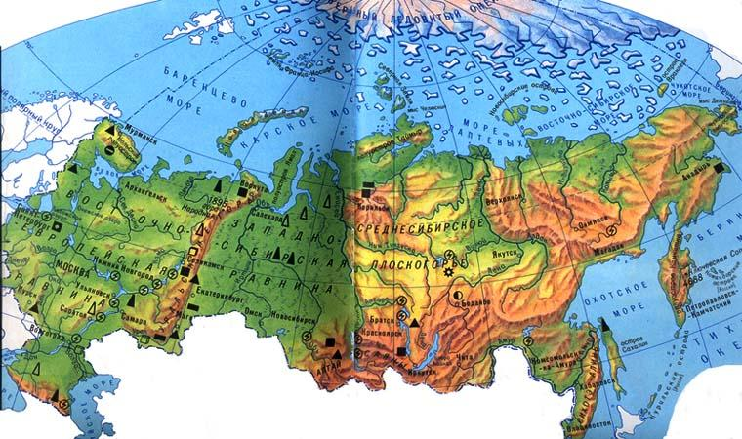

Slide 5
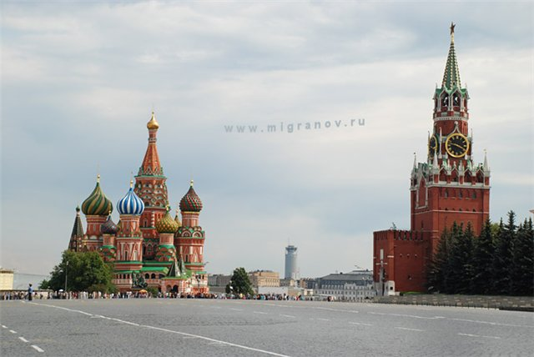

Slide 6
Проверь себя.
Россия
Волга
Дон
Енисей
Обь
Лена
Байкал

